Slide 1
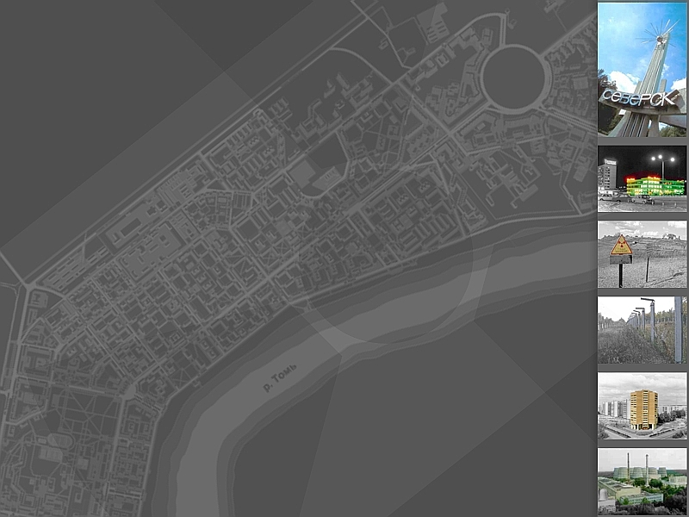
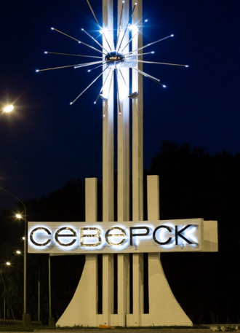
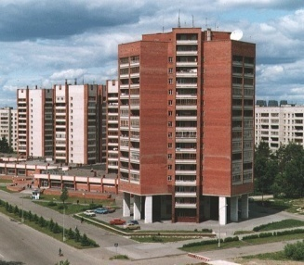
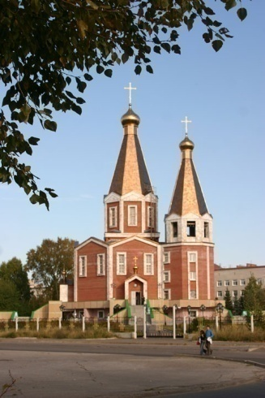
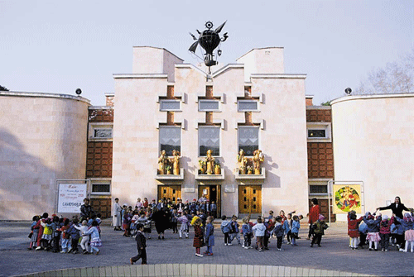
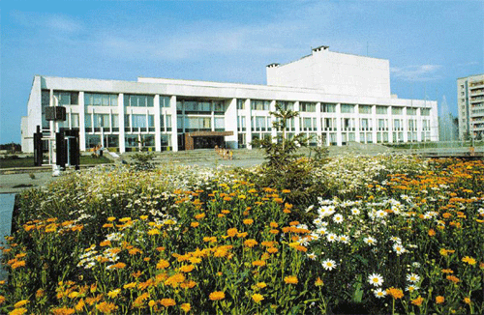
Единая дежурно-диспетчерская служба
городского округа ЗАТО Северск
Томской области

Slide 2
МКУ ЕДДС ЗАТО Северск
Постановление Администрации ЗАТО Северск от 29.10.2014 г. № 2810 «О создании муниципального казённого учреждения «Единая дежурно-диспетчерская служба ЗАТО Северск».
Постановление Администрации ЗАТО Северск от 12.03.2015 № 470 «Об утверждении Положения о Единой дежурно-диспетчерской службе ЗАТО Северск»
Постановление Администрации ЗАТО Северск от 31.08.2017 г. № 1575 «Об утверждении Положения об оповещении и информировании населения на территории ЗАТО Северск о чрезвычайных ситуациях и при ведении гражданской обороны»
Постановление Администрации ЗАТО Северск от 06.09.2016 г. № 1924 «О порядке сбора и обмена в ЗАТО Северск информацией в области защиты населения и территорий от чрезвычайных ситуаций природного и техногенного характера»
Постановление Администрации ЗАТО Северск от 21.02.2012 № 744 «О Северском звене территориальной подсистемы единой государственной системы предупреждения и ликвидации чрезвычайных ситуаций Томской области»

Slide 3
МКУ ЕДДС ЗАТО Северск
За 2018 год ЕДДС ЗАТО Северск было осуществлено реагирование
на 68 718 звонков (2017 – 58 052), из них:
исходящих звонков – 27 803 (2017 – 28 446);
входящих звонков – 40 915 (2017 – 29 606)
 | 2018 год | 2017 год
О происшествиях, авариях | 5 376 | 4 013
Осуществление круглосуточного контроля обстановки | 9 034 | 7 062
Информационные и справочные услуги | 4 630 | 2 942
Служебные | 8 331 | 7 430
Прочие | 13 544 | 8 159

Slide 4
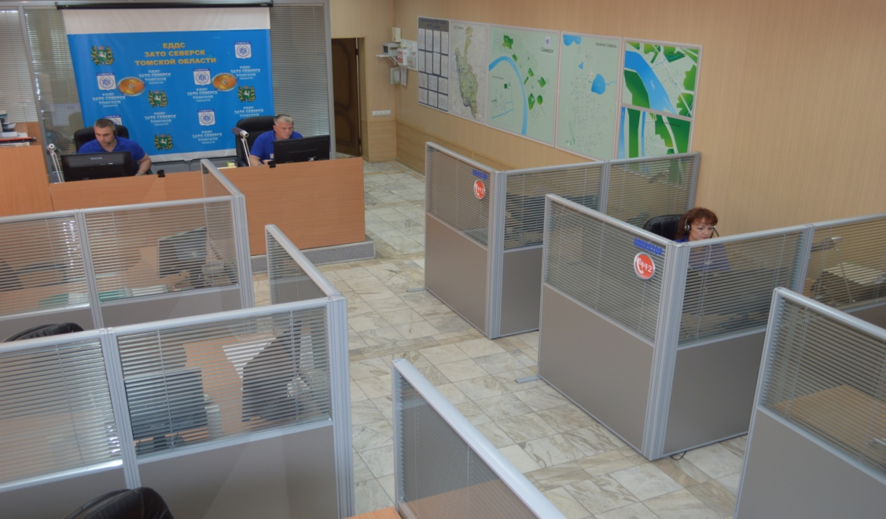
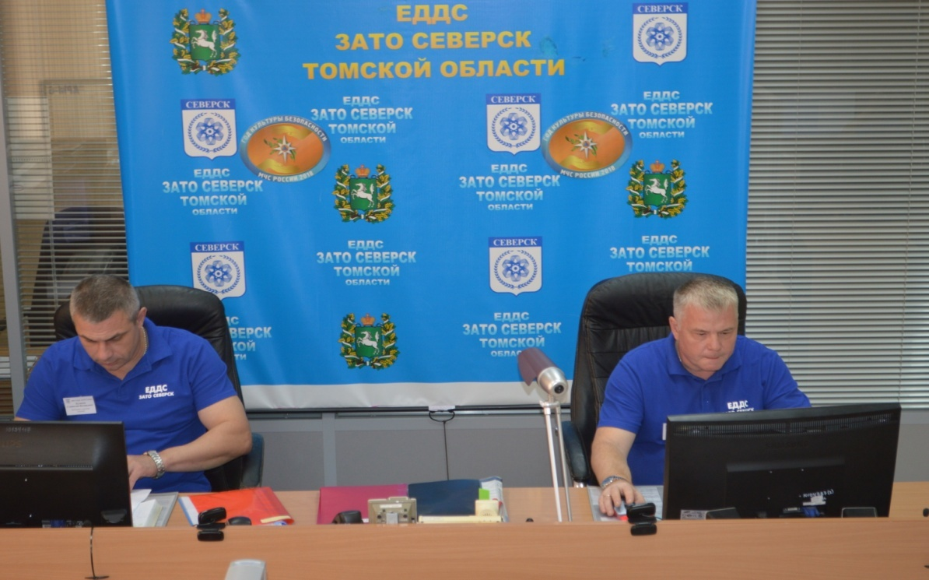
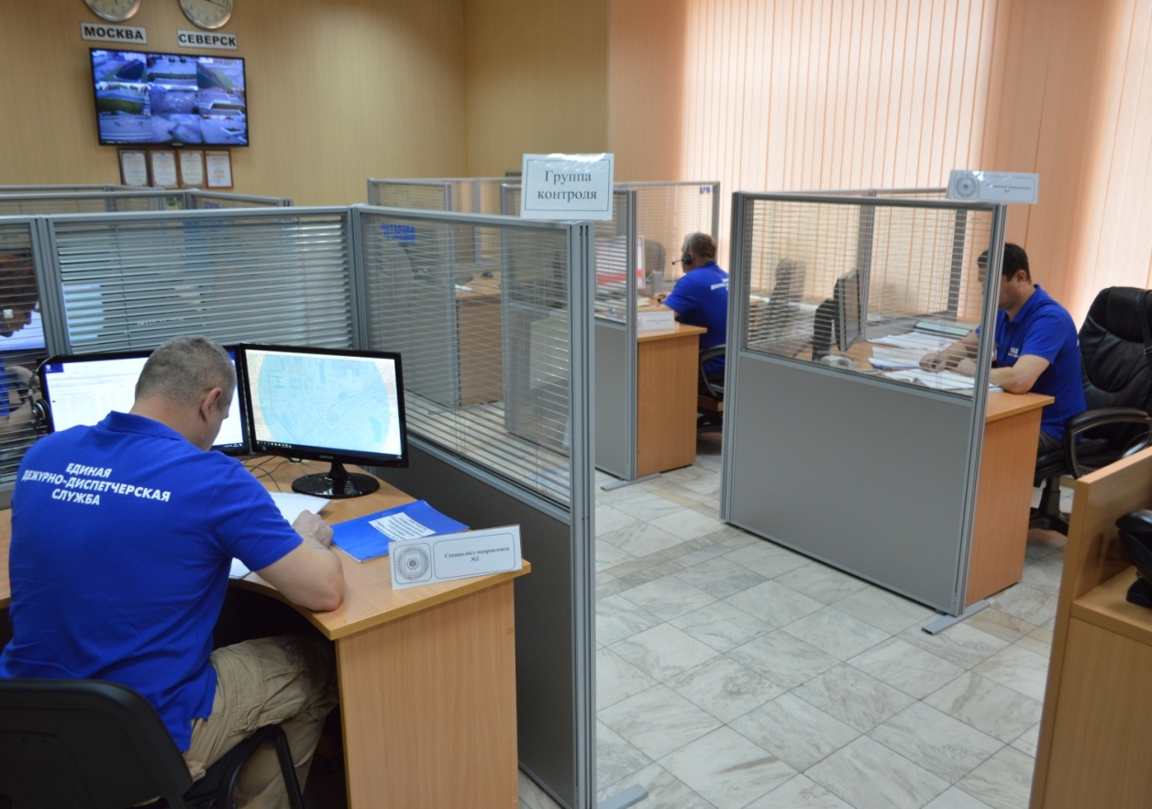
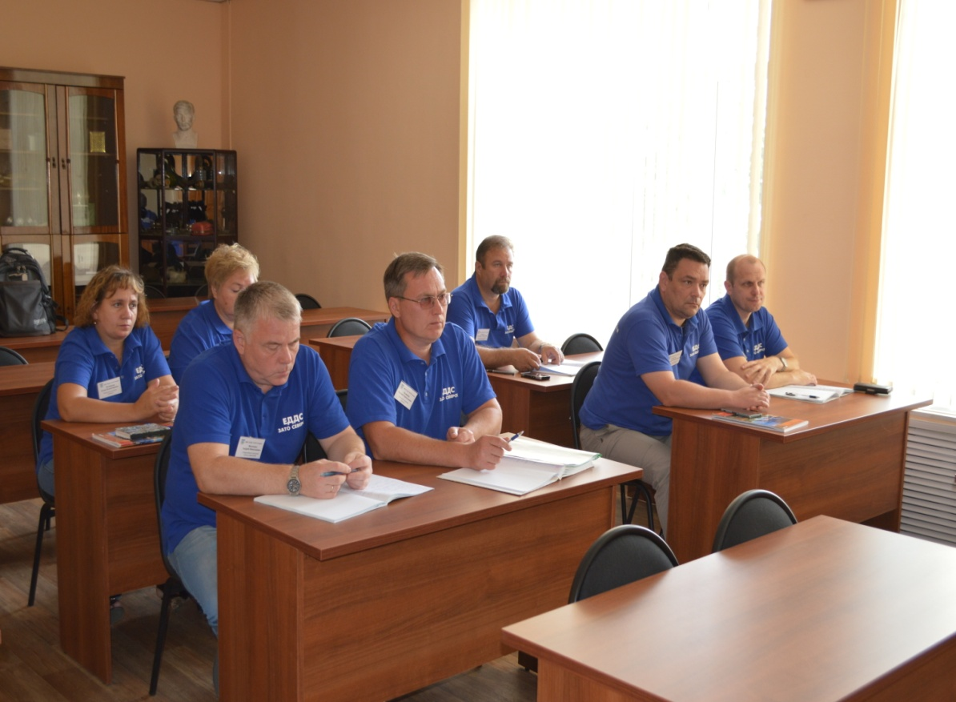
РАЗМЕЩЕНИЯ РАБОЧИХ МЕСТ В ОПЕРАТИВНОМ ЗАЛЕ И УЧЕБНЫЙ КЛАСС ЕДДС

Slide 5
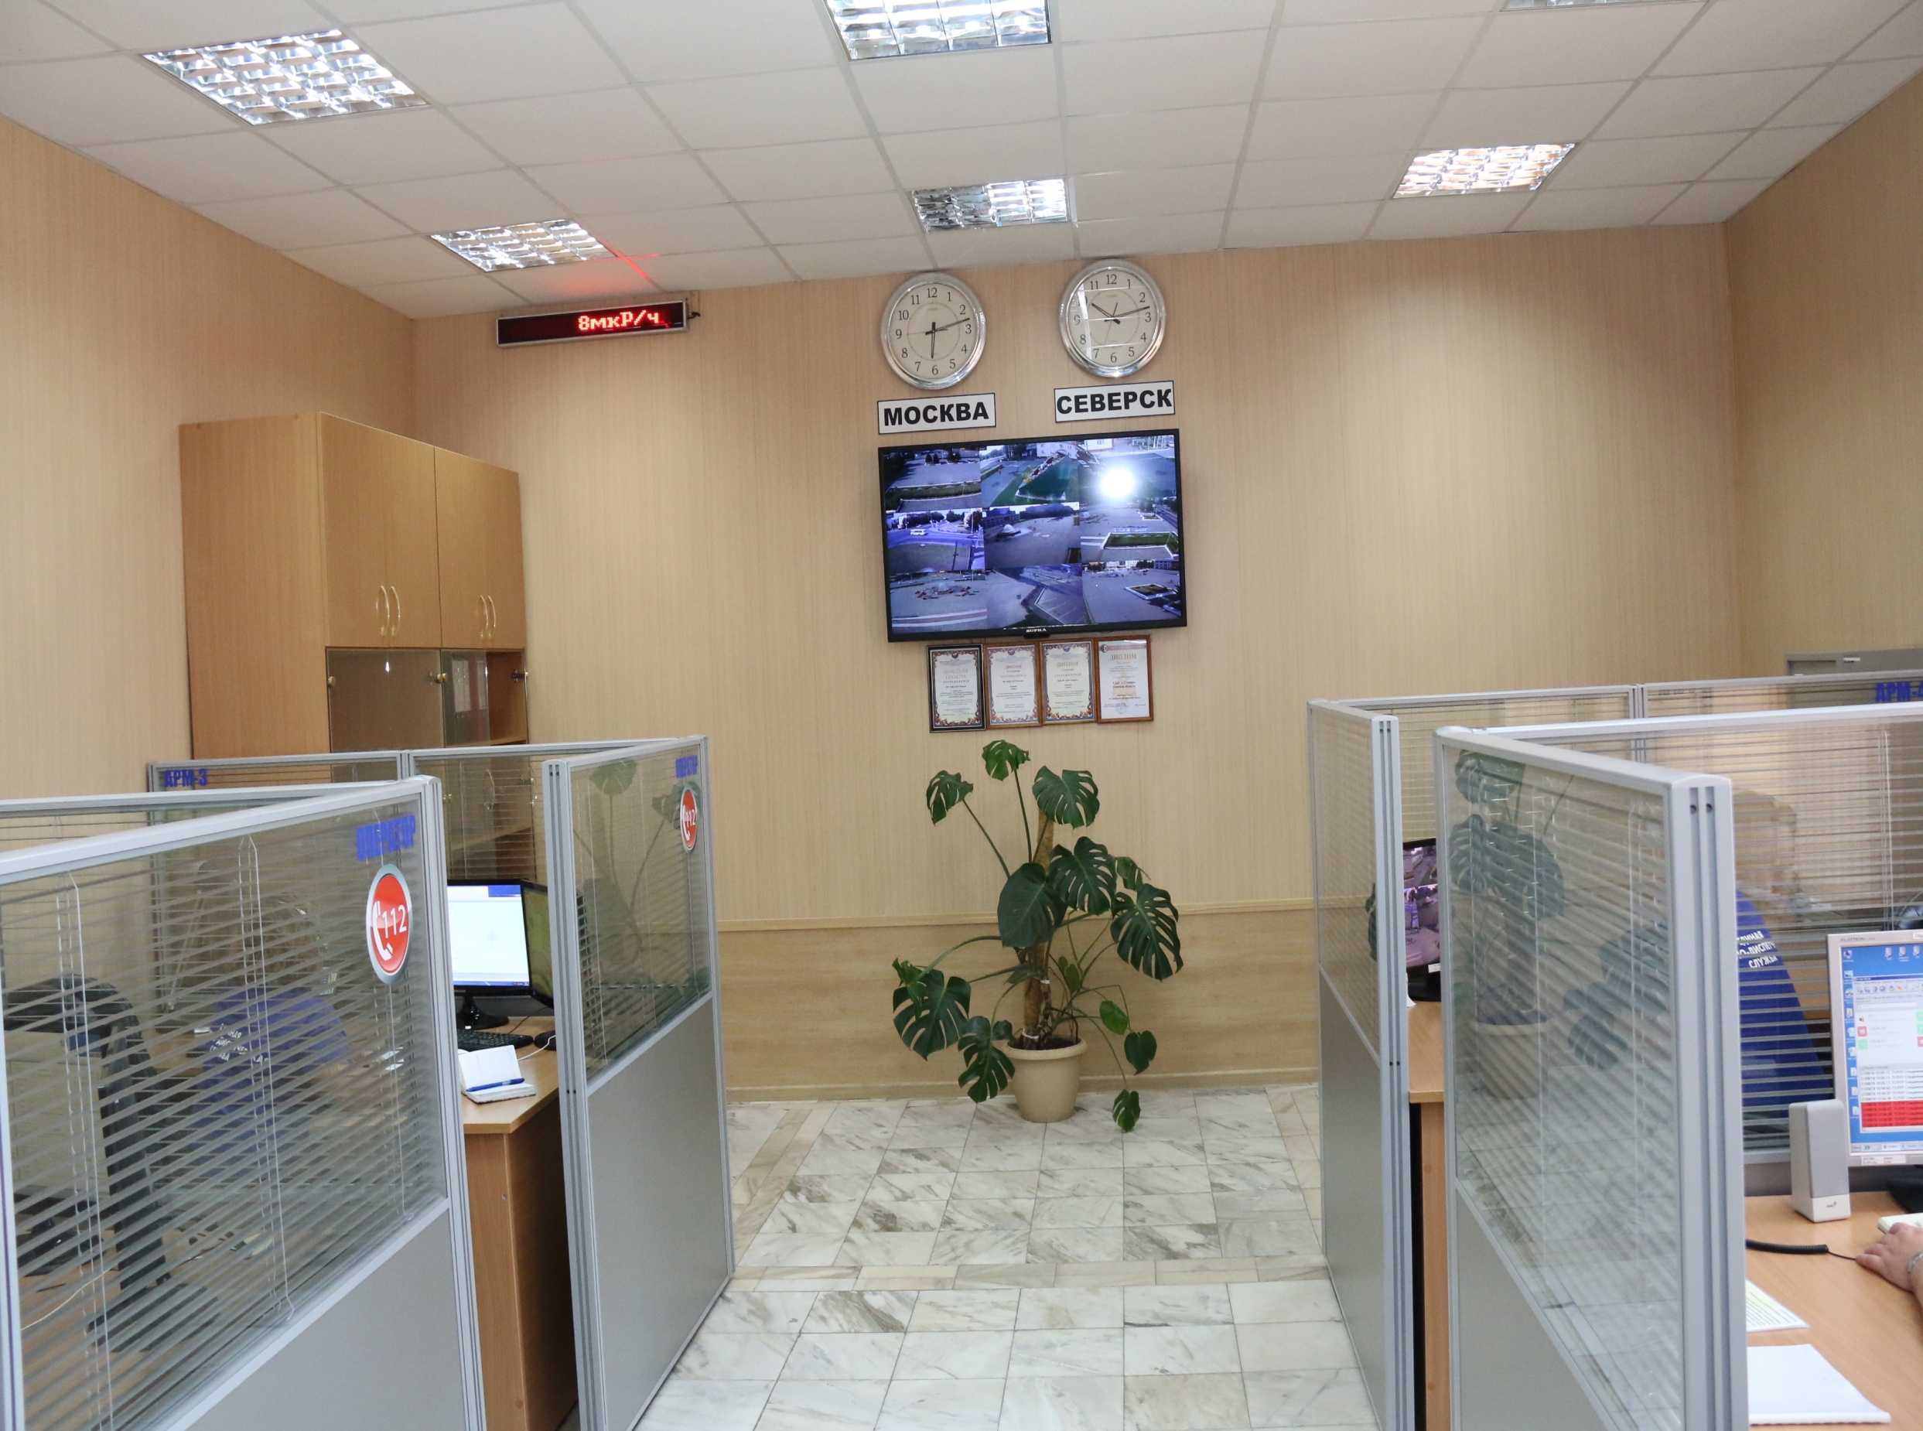
Диспетчерский зал

Slide 6
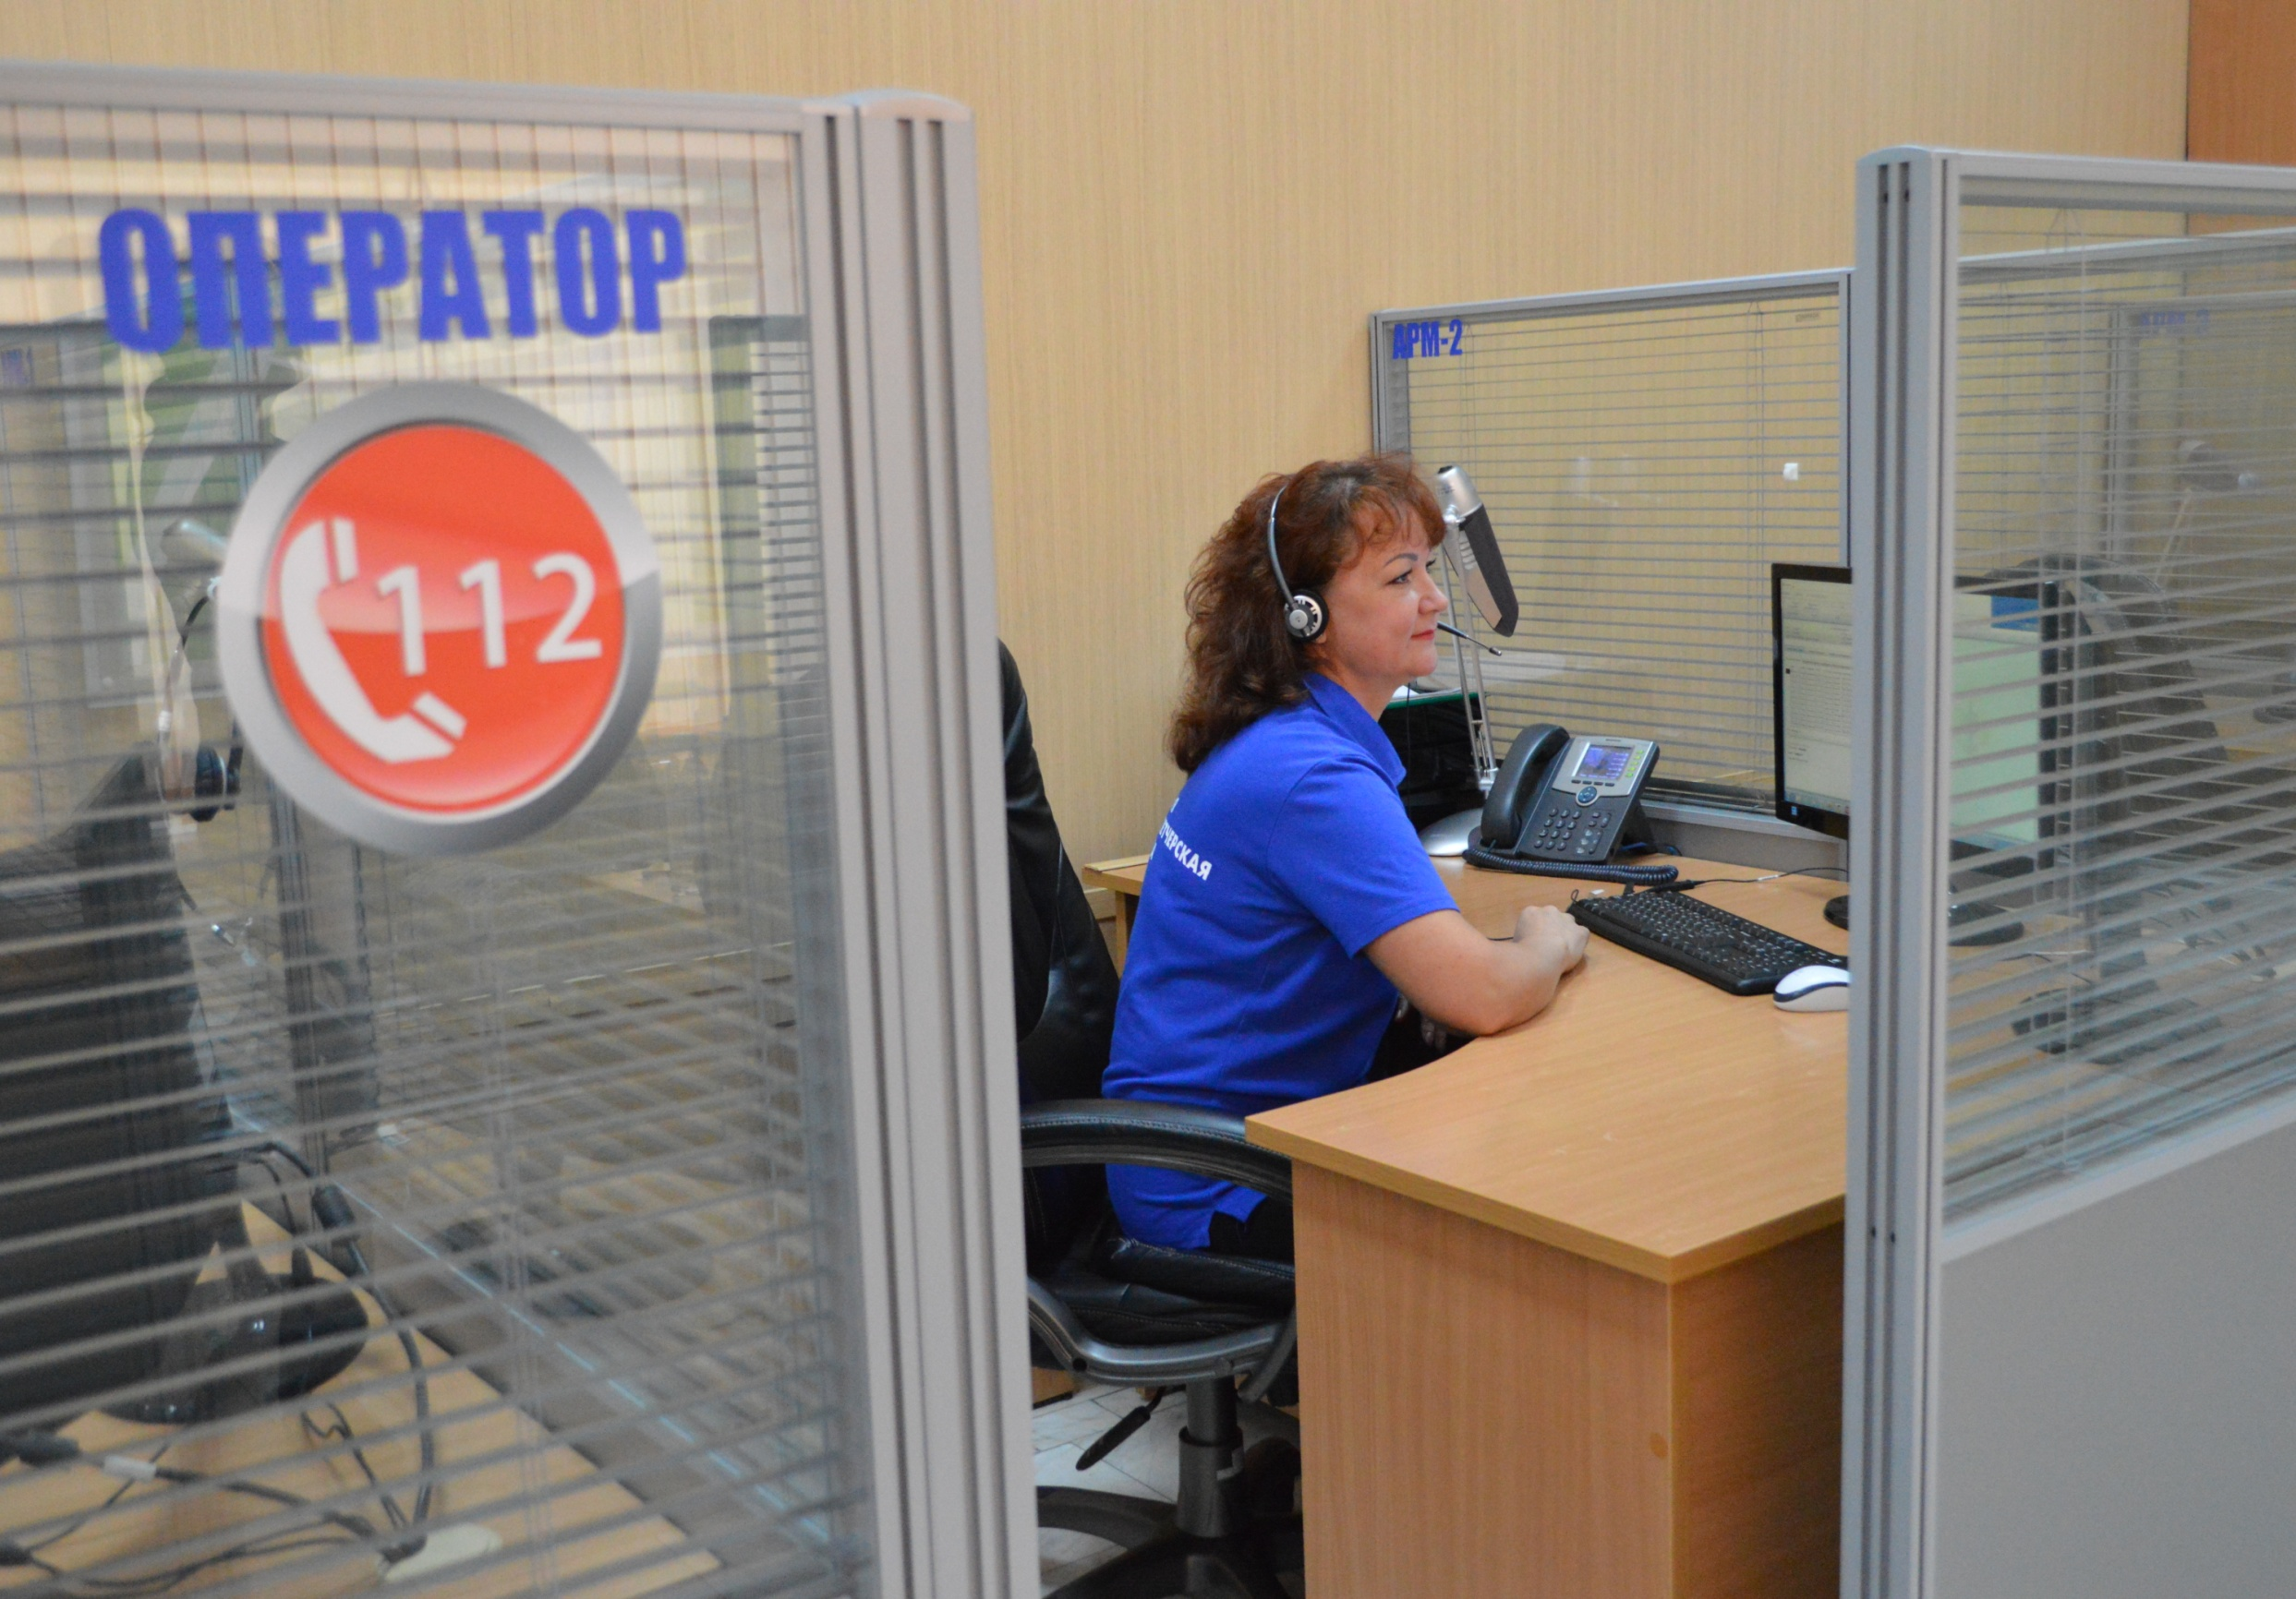
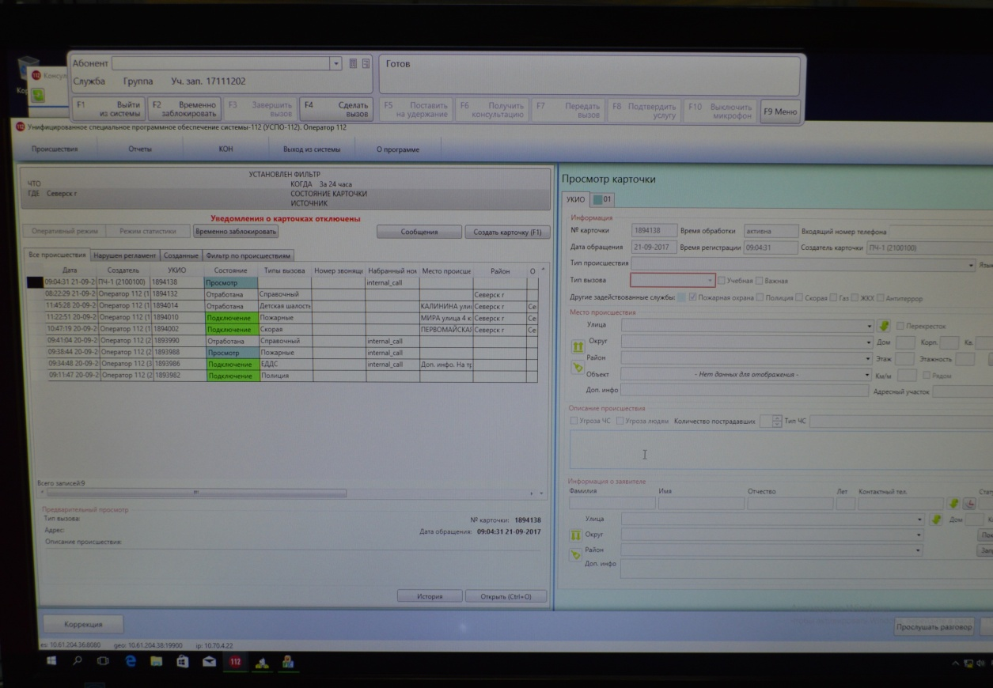
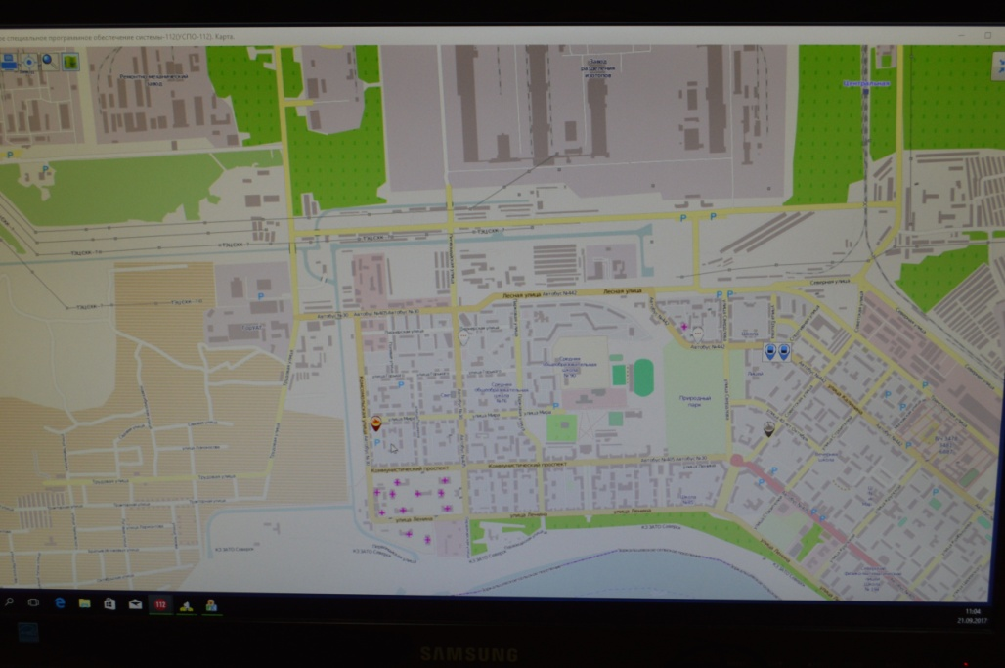
Рабочее место оператора 112

Slide 7
Центр обработки вызовов Автоматические рабочие места( система оповещения населения, система оповещения руководящего состава)

Slide 8
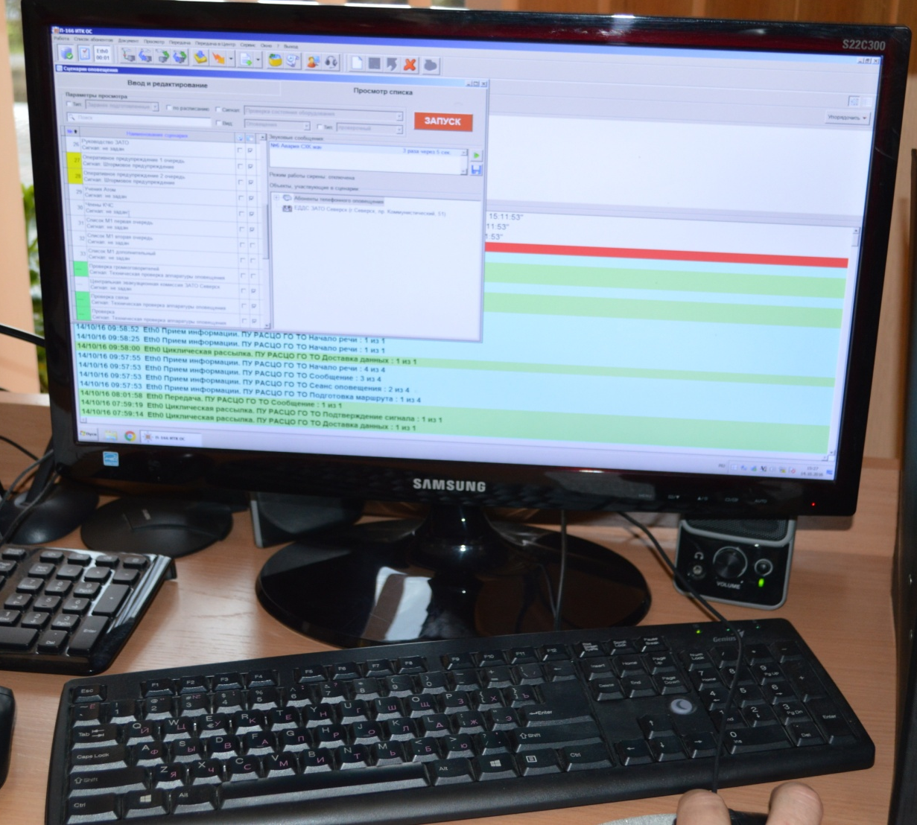
Центр обработки вызовов Автоматические рабочие места( система оповещения населения, система оповещения руководящего состава)

Slide 9
Документация ЕДДС ЗАТО Северск

Slide 10
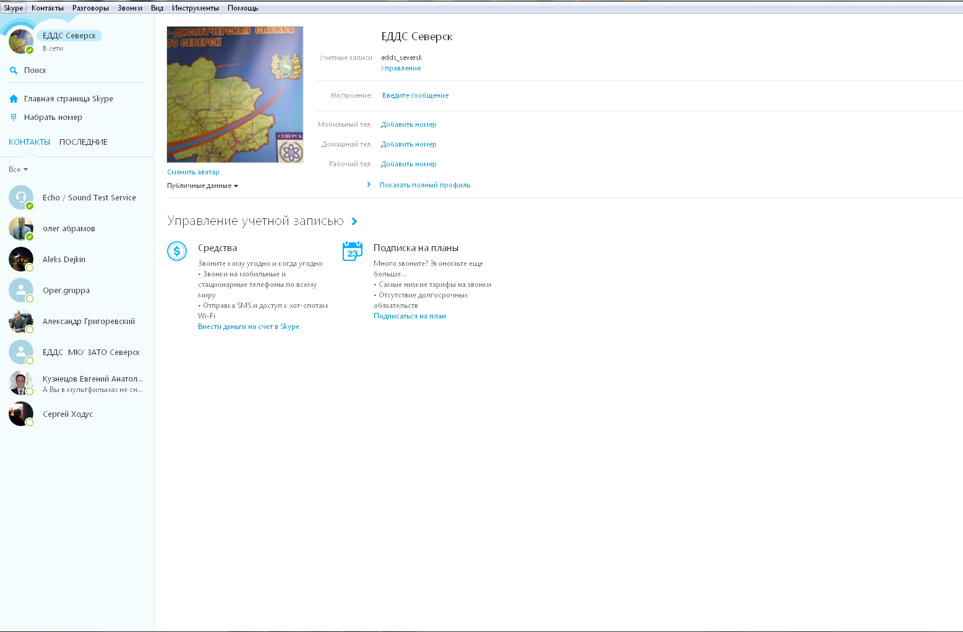
Видеосвязь (для работы с оперативной группой)

Slide 11
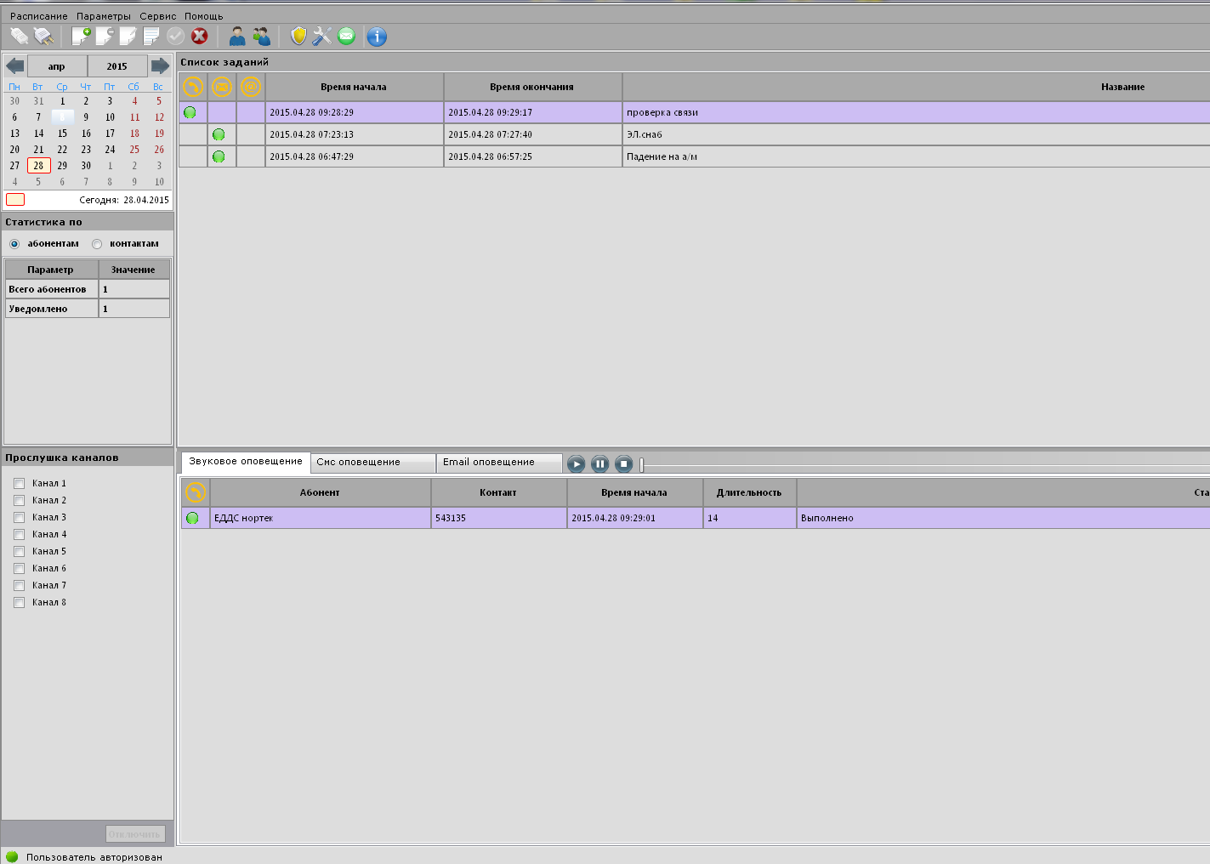
Автоматическая система оповещения

Slide 12
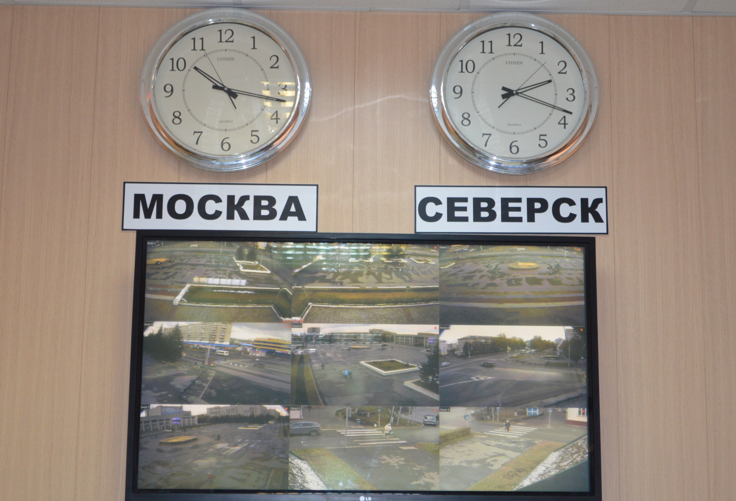
Оперативное время

Slide 13
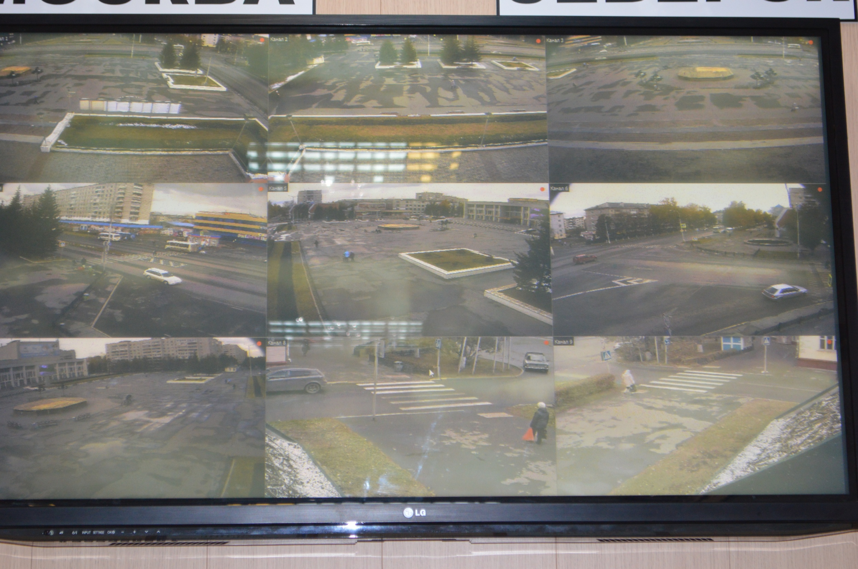
Система видеонаблюдения (Безопасный город)

Slide 14
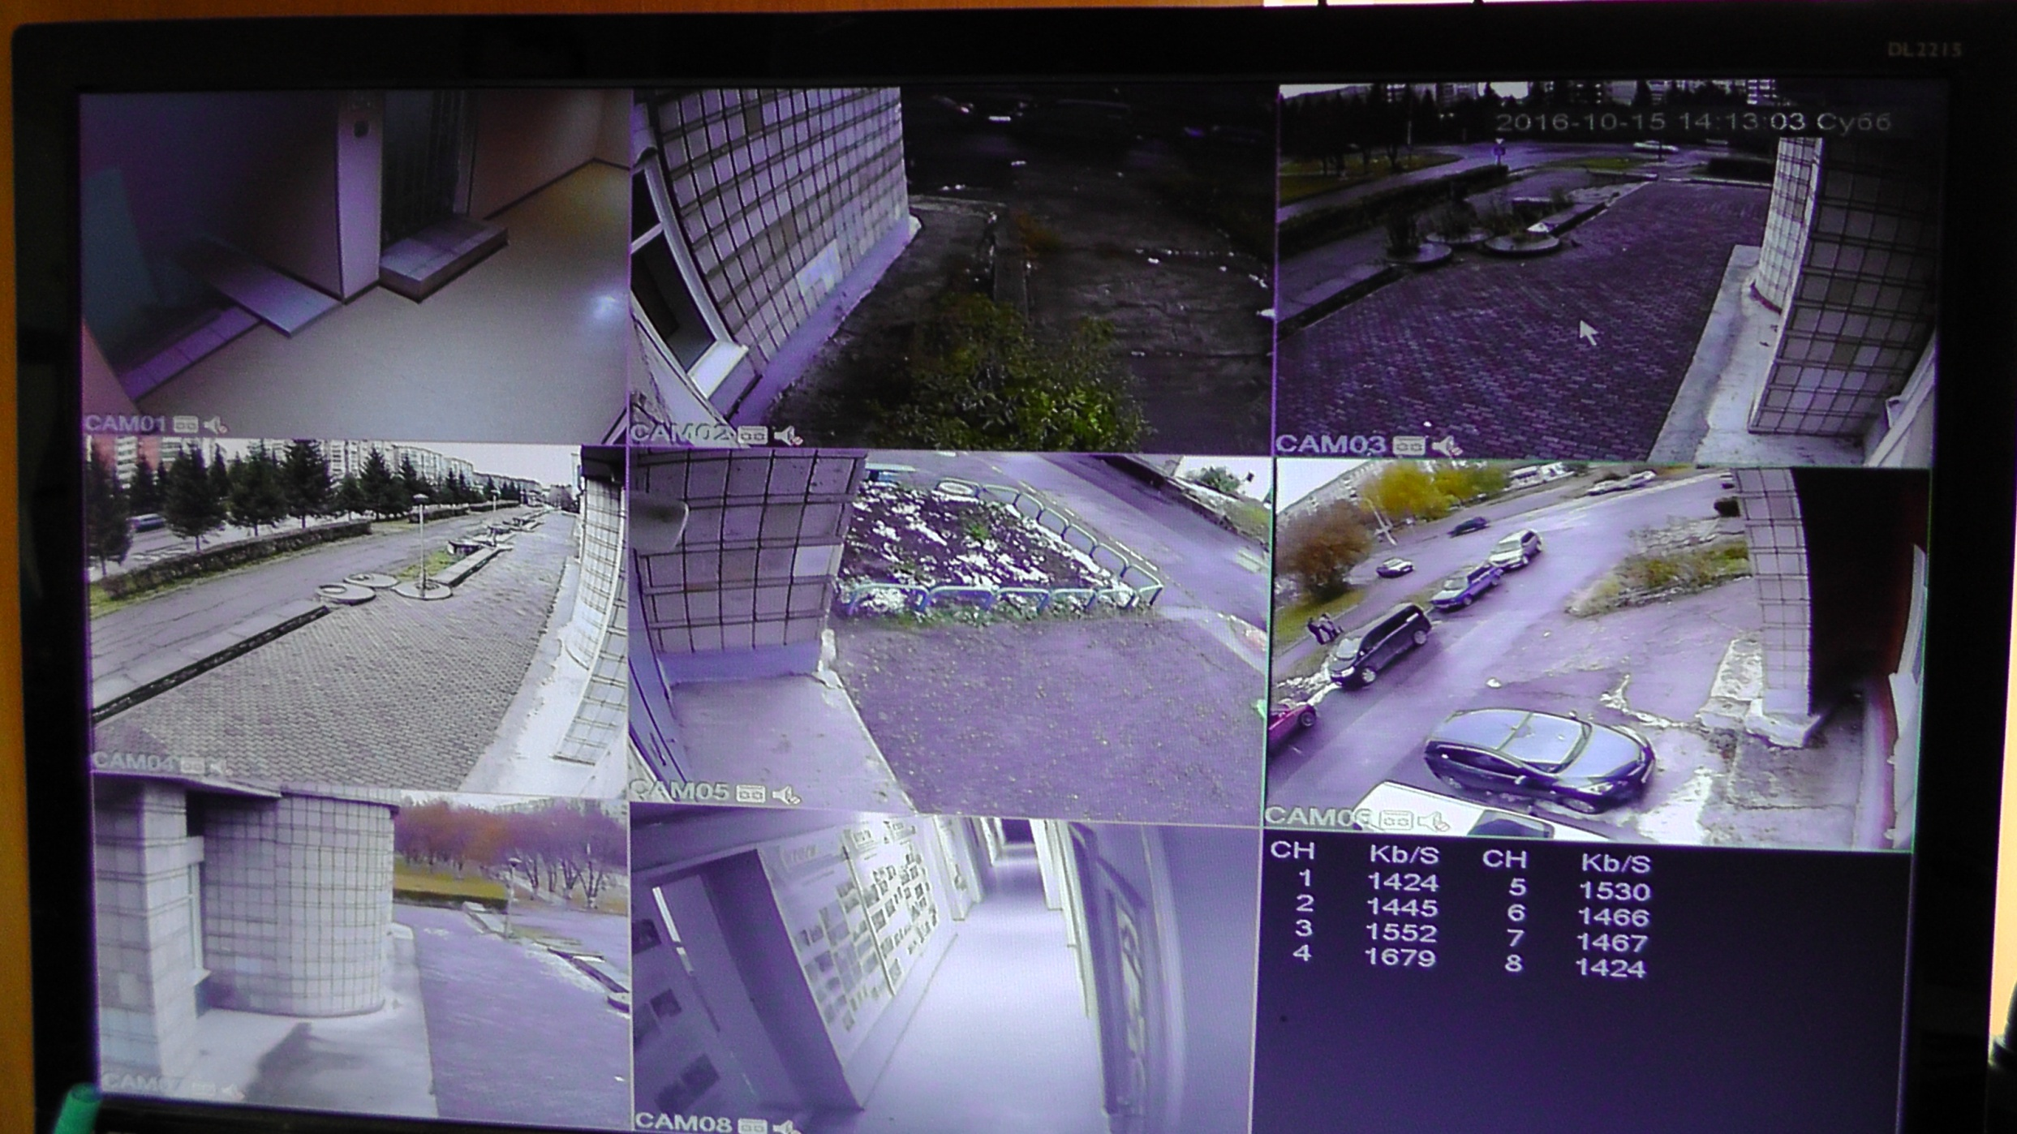
Система видеонаблюдения здания и помещений ЕДДС

Slide 15
Система АСКРО

Slide 16
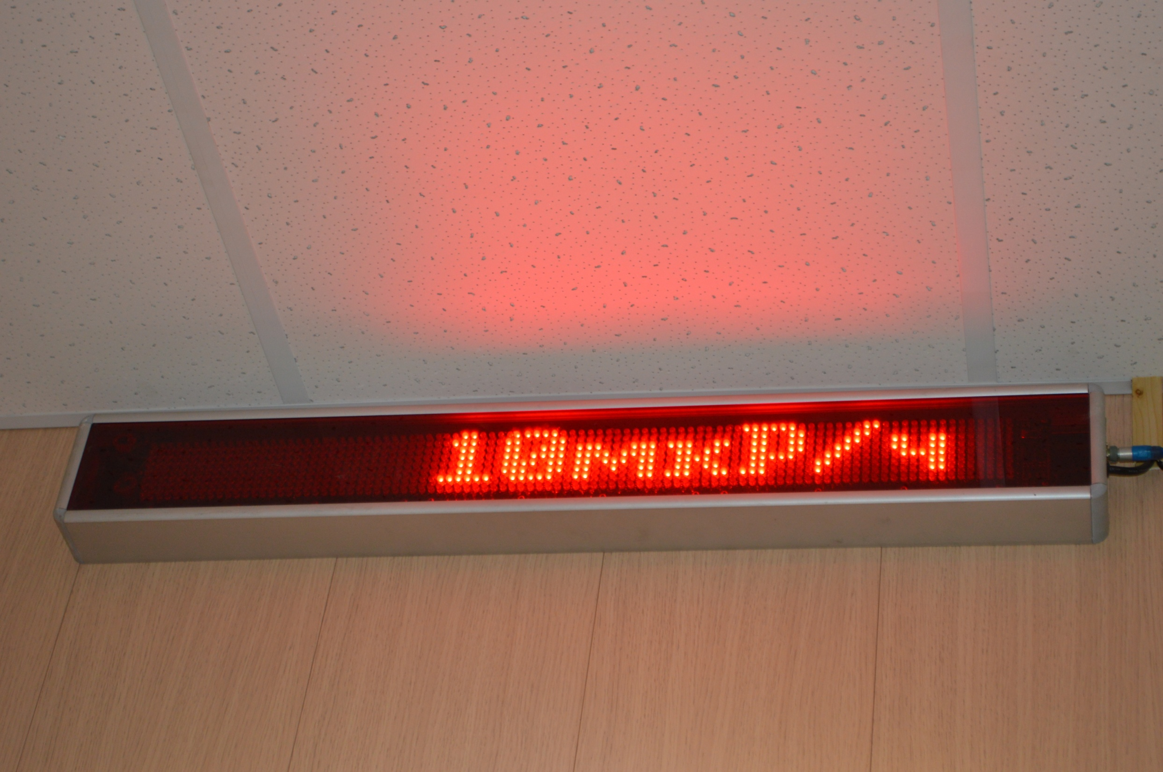
Табло с бегущей строкой (уровень радиации, температура на улице, давление, влажность)

Slide 17
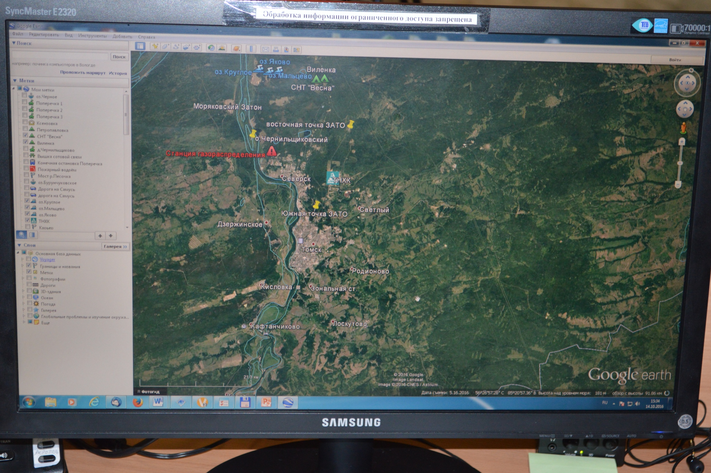
Мониторинг термоточек

Slide 18
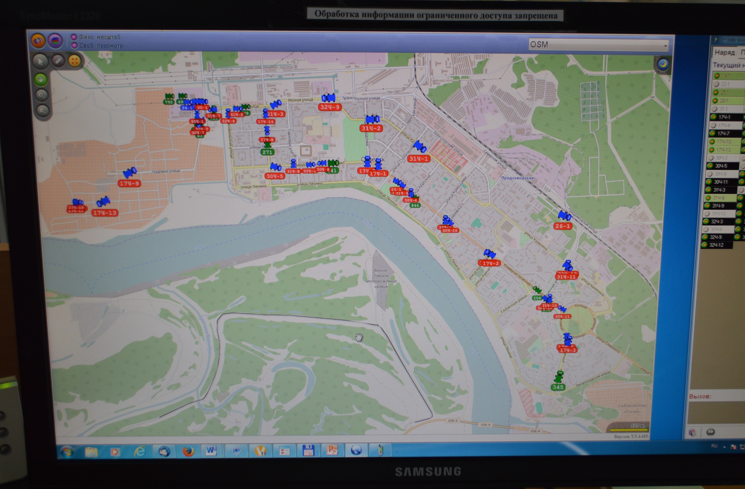
Мониторинг муниципальных и школьных автобусов

Slide 19
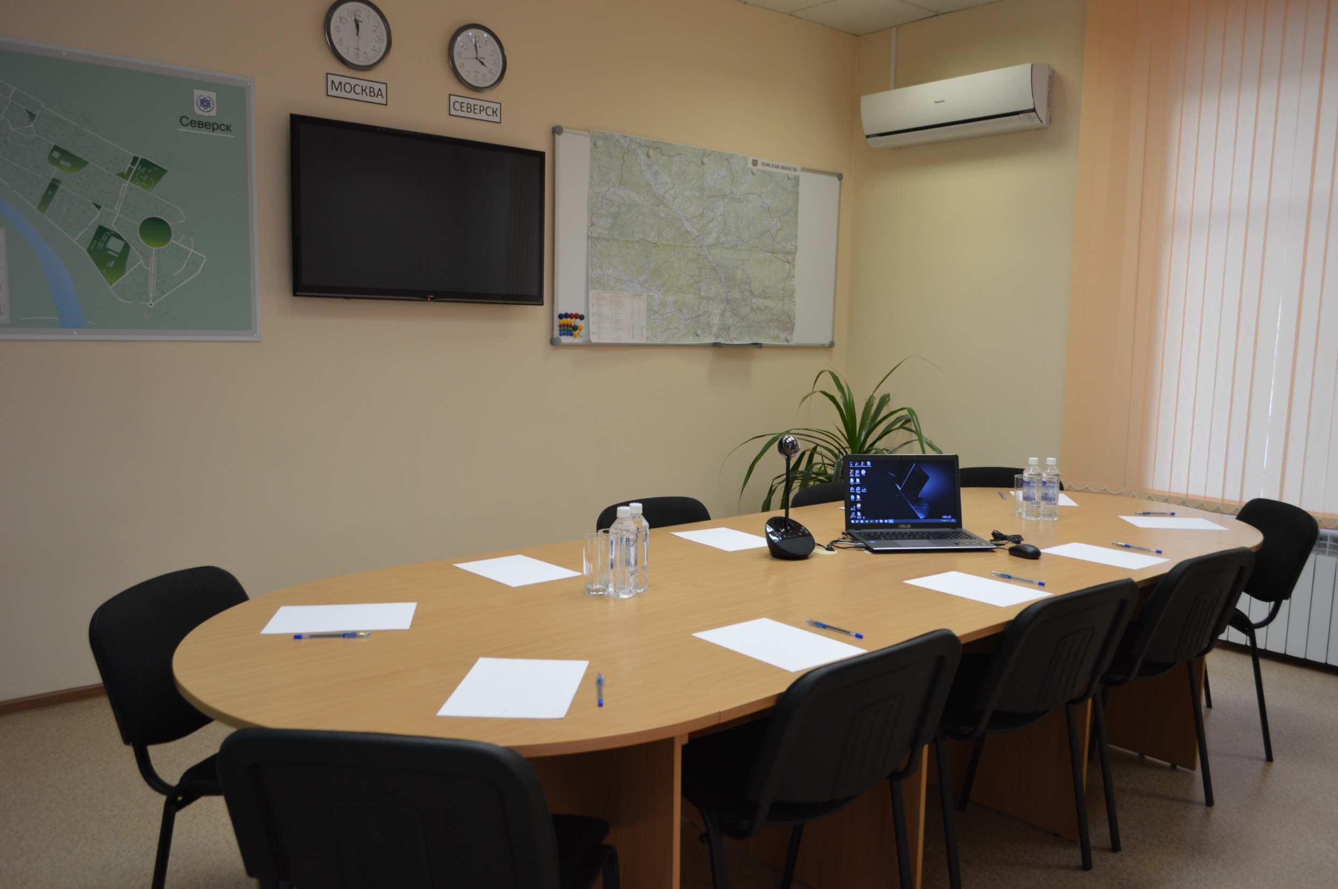
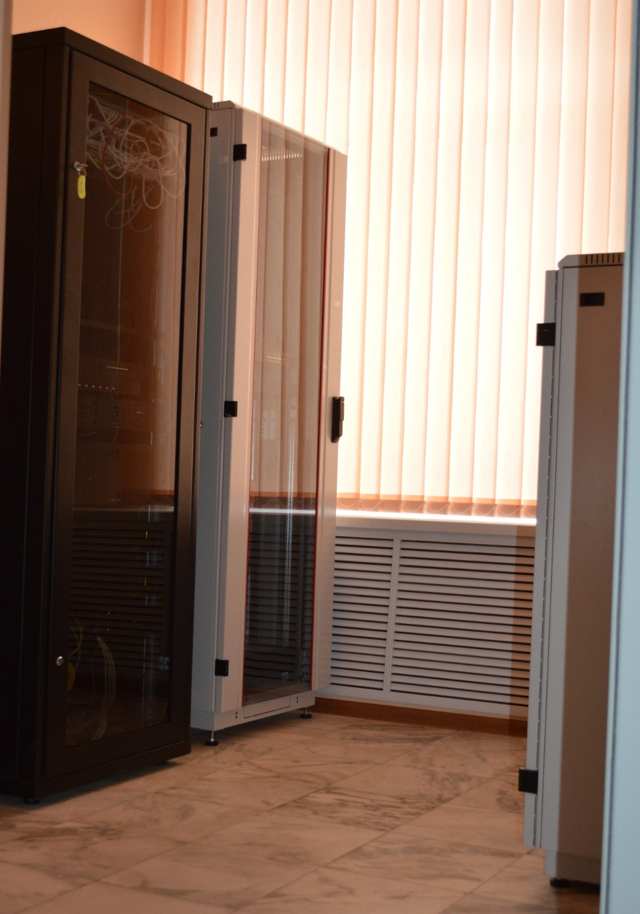
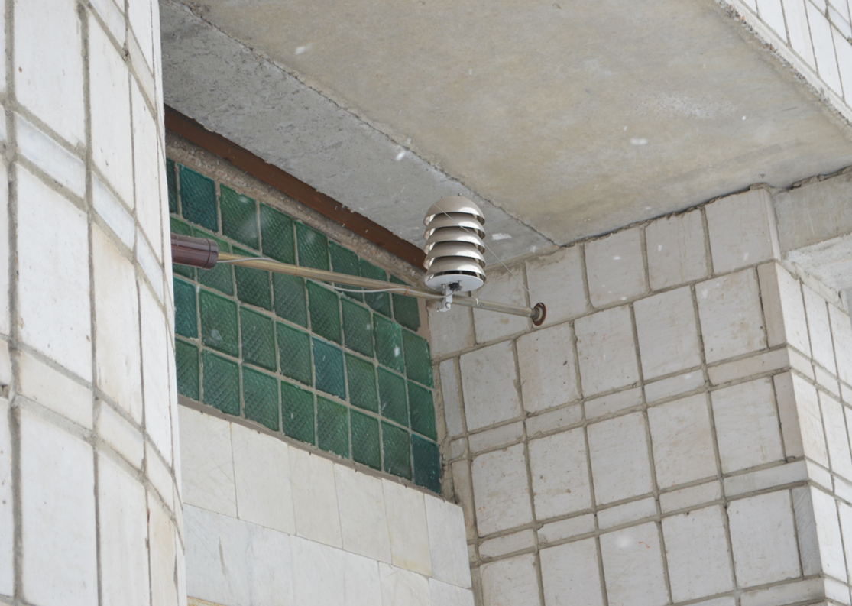
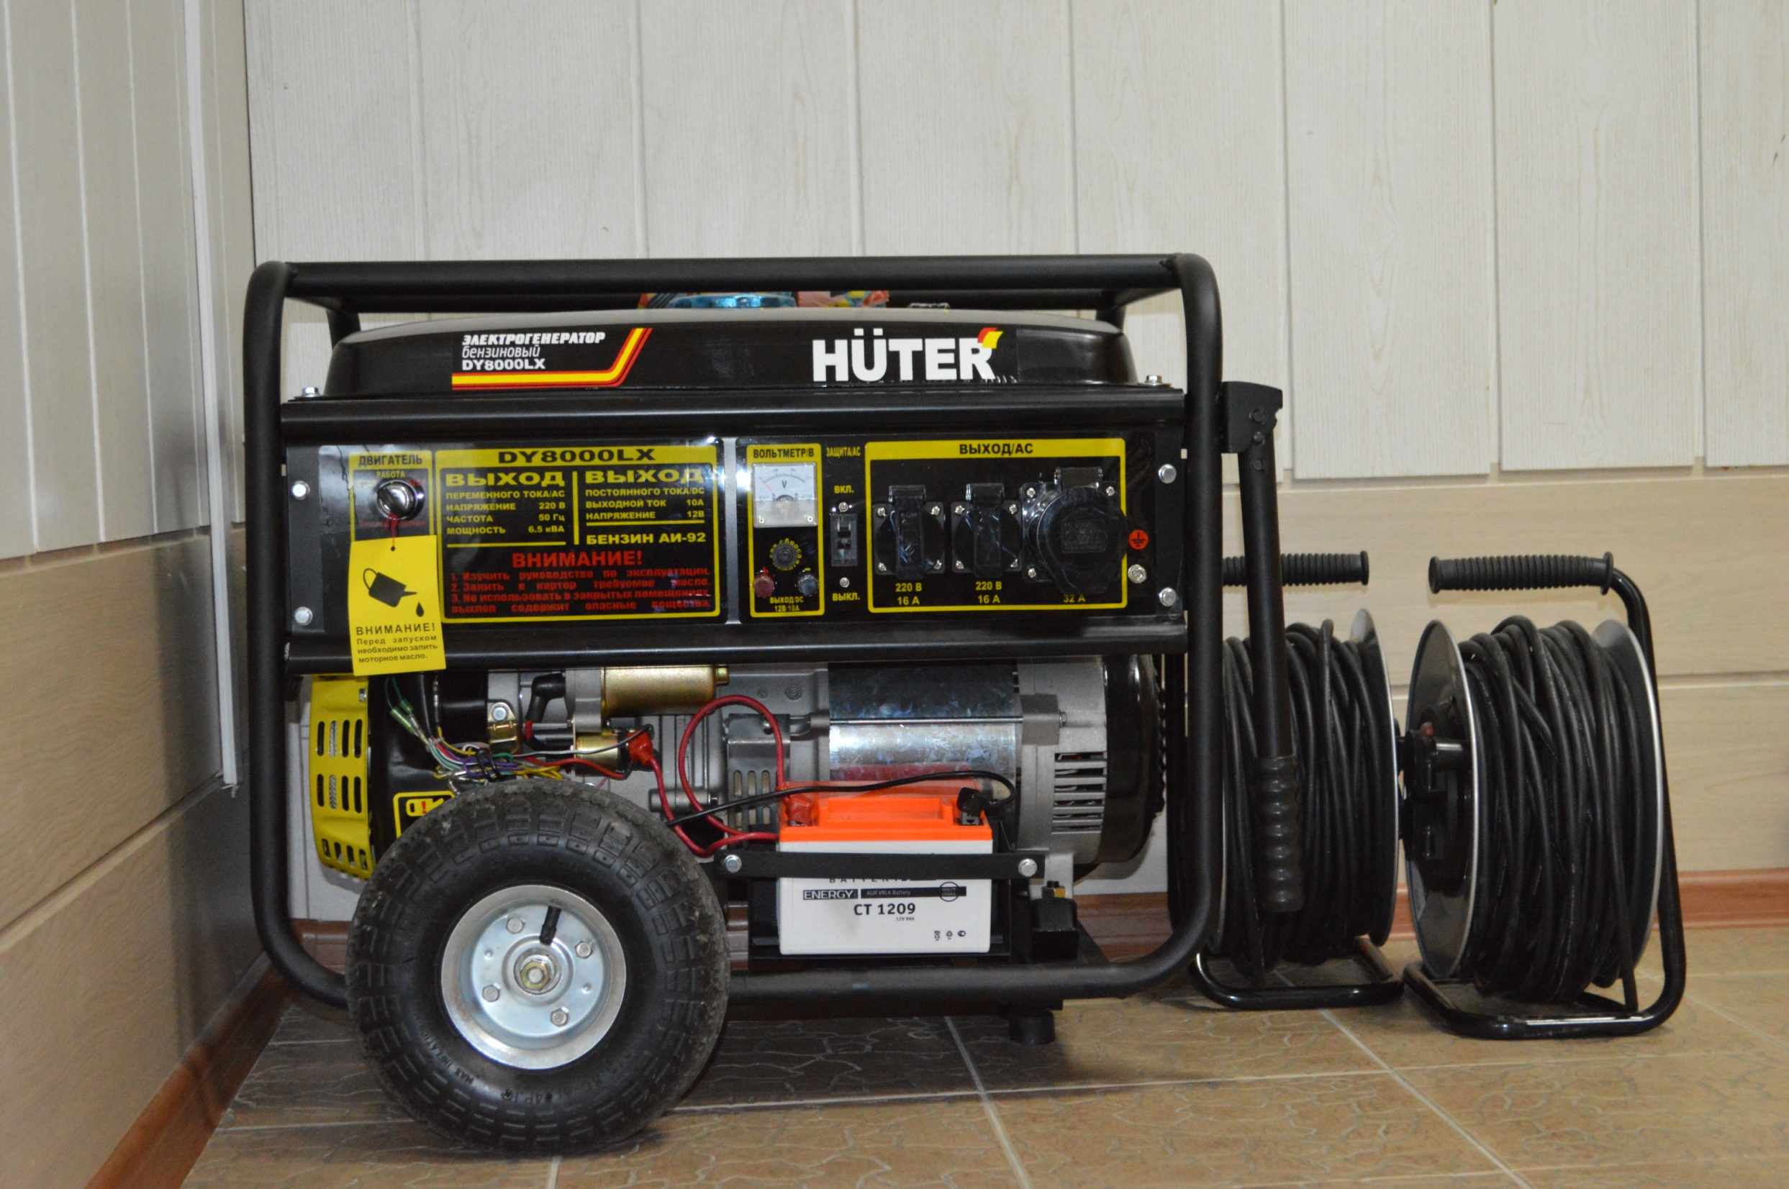
Для обеспечения беспрерывной работы персонала имеется Ситуационный зал, Серверная, Приборы метеонаблюдения, Резервный источник питания

Slide 20
Работа группы контроля

Slide 21
Работа группы контроля

Slide 22
Работа группы контроля

